Slide 1
Опыт Банка России по стандартизации технологий наличного денежного обращения
Банк России
В.Г. ДЕМИДЕНКО
Начальник Управления автоматизации и механизации технологических процессов наличного денежного обращения
6-я Международная конференция
«НАЛИЧНОЕ ДЕНЕЖНОЕ ОБРАЩЕНИЕ: Модели. Стандарты. Тенденции»

Slide 2
I. Технология автоматизированного учета операций с банкнотами и монетой с использованием штрих-кодовой идентификации (ТАУ ШКИ)
ТАУ ШКИ - отраслевой стандарт, определяющий способы штрих-кодовой идентификации всех видов упаковок банкнот и монеты для всех участников цикла наличного денежного обращения, включая предприятия ФГУП «Гознак» и кредитные организации;
Технология ориентирована на применение в области автоматизации операций приема, выдачи, хранения, обработки и формирования упаковок с банкнотами и монетой
6-я Международная конференция
«НАЛИЧНОЕ ДЕНЕЖНОЕ ОБРАЩЕНИЕ: Модели. Стандарты. Тенденции»

Slide 3
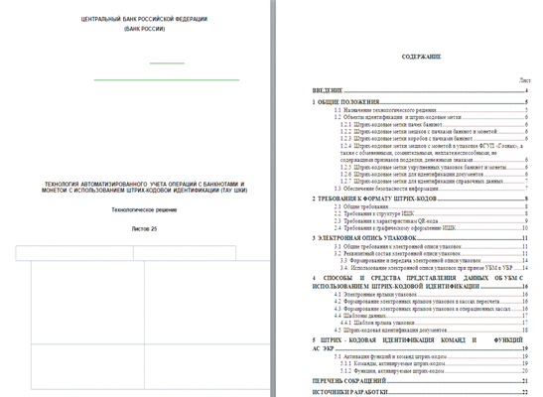
ТАУ ШКИ будет доступна на сайте Банка России в разделе «Банкноты и монеты/Оборудование для обработки денежной наличности»
http://www.cbr.ru/bank-notes_coins/?Prtid=devices
6-я Международная конференция
«НАЛИЧНОЕ ДЕНЕЖНОЕ ОБРАЩЕНИЕ: Модели. Стандарты. Тенденции»

Slide 4
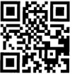
Выдача наличности клиентам Банка России
Упаковки банкнот и монеты
Денежный чек
Наличность на выдачу
Электронная опись упаковок
Сравнение на выдаче инкассаторам
Перевозка
Сравнение на приеме от инкассаторов
6-я Международная конференция
«НАЛИЧНОЕ ДЕНЕЖНОЕ ОБРАЩЕНИЕ: Модели. Стандарты. Тенденции»

Slide 5
Прием и обработка наличности клиентов Банка России
Сравнение при оформлении
Объявление на взнос наличными
Электронная опись упаковок
Оформление результатов обработки
депозита
Электронный отчет клиенту
Упаковки банкнот и монеты
Сравнение на приеме от инкассаторов
6-я Международная конференция
«НАЛИЧНОЕ ДЕНЕЖНОЕ ОБРАЩЕНИЕ: Модели. Стандарты. Тенденции»

Slide 6
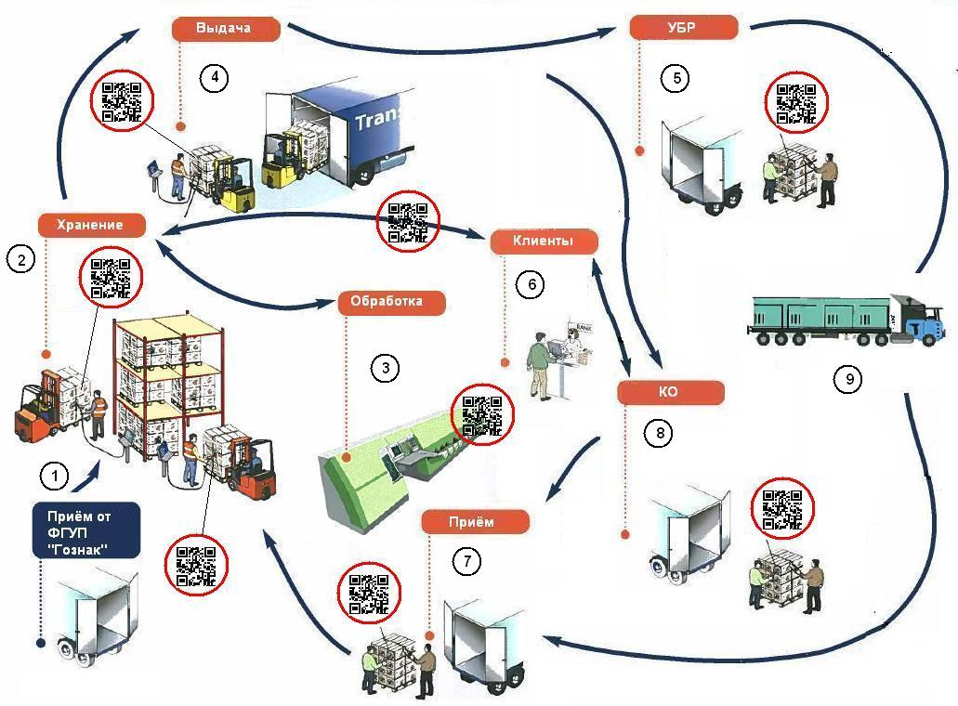
ТАУ ШКИ: полный цикл НДО

Slide 7
II. Упаковки банкнот и монет со штрих-кодовой идентификацией
Упаковка ФГУП «Гознак».
монетный короб
короб с банкнотами
Упаковка учреждений Банка России
мешок с монетой
пакет с монетой
кассета с монетой
пачка
кассета с пачками банкнот (корешками банкнот)
6-я Международная конференция
«НАЛИЧНОЕ ДЕНЕЖНОЕ ОБРАЩЕНИЕ: Модели. Стандарты. Тенденции»

Slide 8
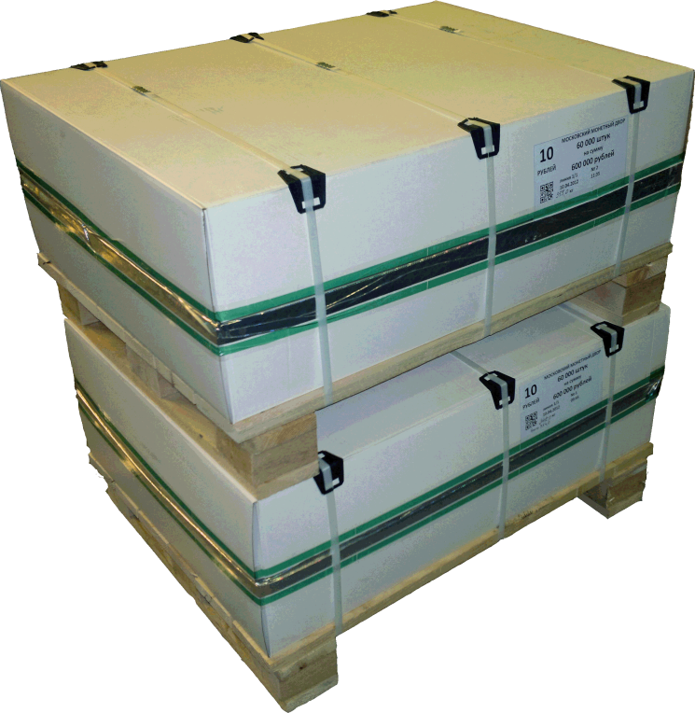
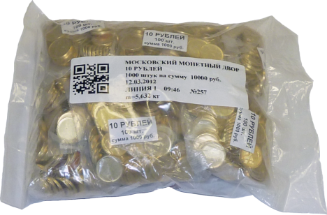
УПАКОВКА ФГУП «ГОЗНАК»
Короб с монетой
штрих-кодовый идентификатор на ярлыке
вес 205…330 кг
Габариты 780х580х260мм (ширина вил погрузчика 54/56см)
50 пакетов, в каждом пакете минипакет по 50/100 монет
начало применения в 2014 году
6-я Международная конференция
«НАЛИЧНОЕ ДЕНЕЖНОЕ ОБРАЩЕНИЕ: Модели. Стандарты. Тенденции»

Slide 9
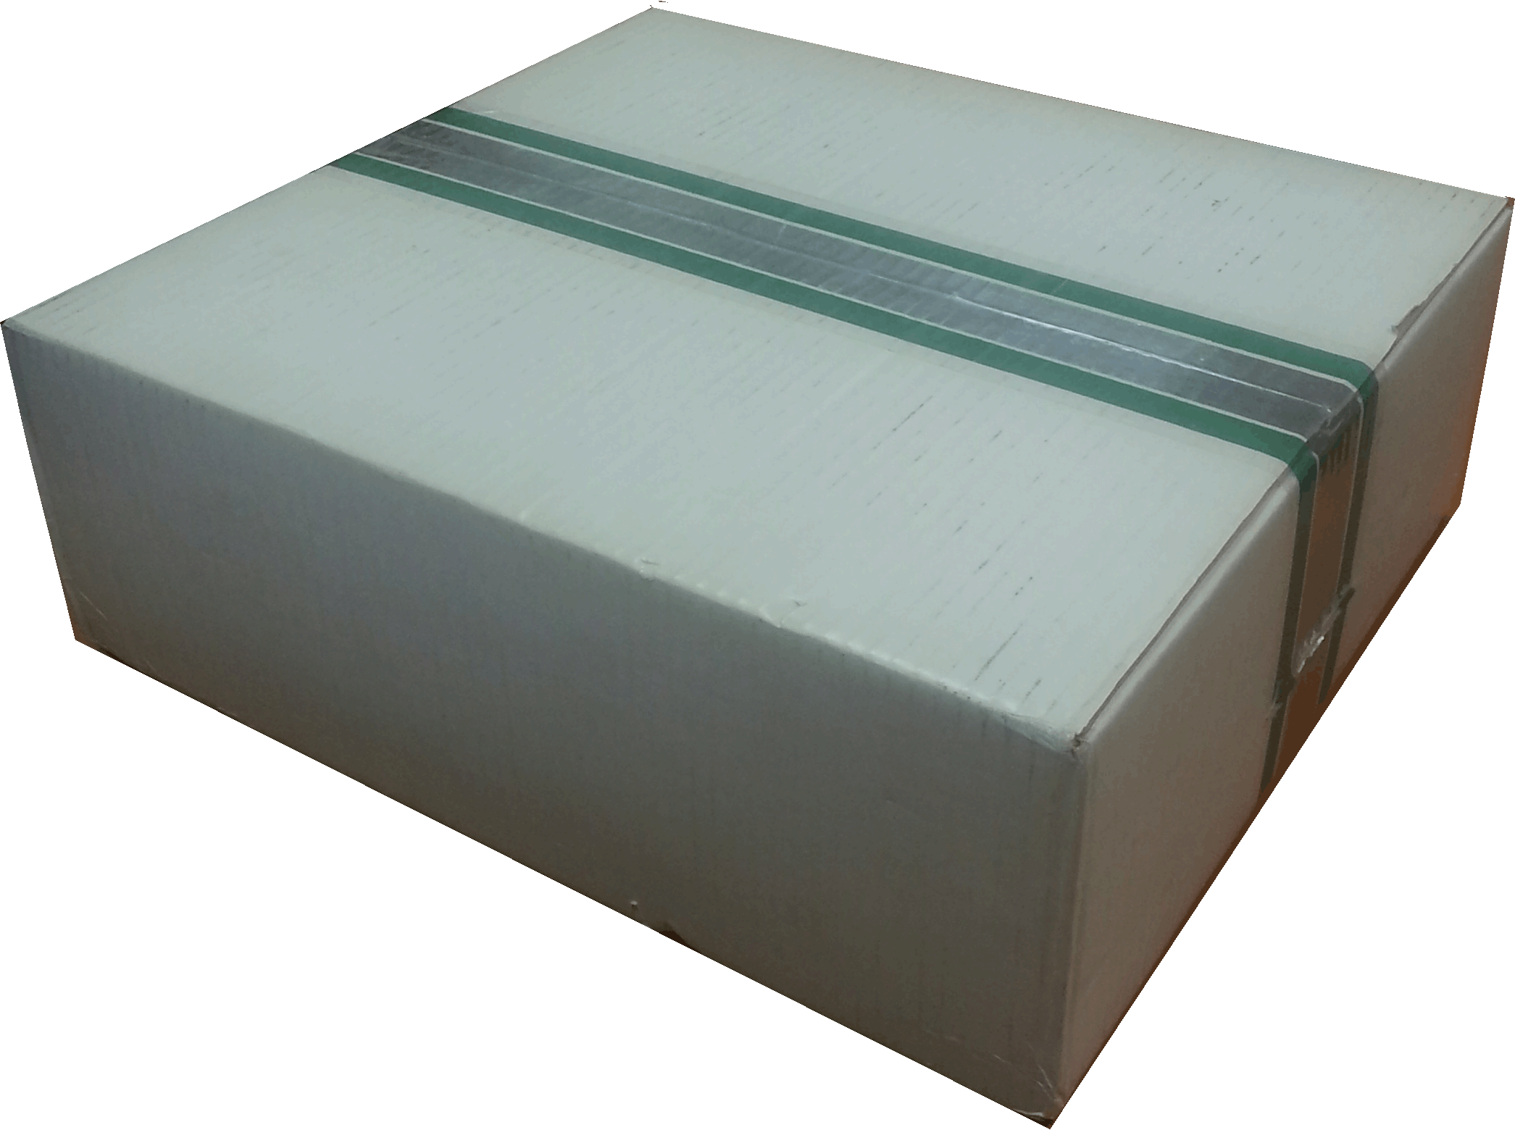
УПАКОВКА ФГУП «ГОЗНАК»
Короб с БАНКНОТАМИ
Штрихкодовый идентификатор на ярлыке короба
Стандартный короб на 10 пачек
Начало использования в 2012 году
6-я Международная конференция
«НАЛИЧНОЕ ДЕНЕЖНОЕ ОБРАЩЕНИЕ: Модели. Стандарты. Тенденции»

Slide 10
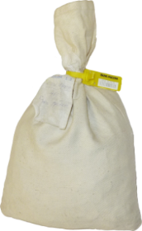
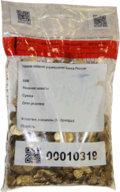
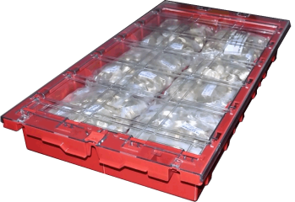
Упаковка Учреждений банка России
МЕШОК С МОНЕТОЙ
штрих-кодовый идентификатор на пломбе
Вес 6-7 кг
применяется с 2010 года
СЕЙФПАКЕТ С МОНЕТОЙ
штрих-кодовый на пакете
Вес 5 кг для
на стадии апробации с 2013 года
КАССЕТА С МОНЕТОЙ
штрих-кодовый идентификатор на пломбе
Вес 75/35 кг
Используется с 2012/2013 года
6-я Международная конференция
«НАЛИЧНОЕ ДЕНЕЖНОЕ ОБРАЩЕНИЕ: Модели. Стандарты. Тенденции»

Slide 11
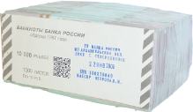
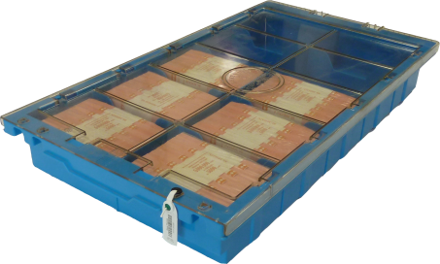
Упаковка Учреждений банка России
ПАЧКА
С ШТРИХКОДОМ НА НАКЛАДКЕ
штрихкодовый идентификатор на наклейке на упаковку
апробация в 2014-15 годах
КАССЕТА С ПАЧКАМИ БАНКНОТ
штрих-кодовый идентификатор на пломбе
кассета применяется с 1999 года, пломба применяется с 2010 года
6-я Международная конференция
«НАЛИЧНОЕ ДЕНЕЖНОЕ ОБРАЩЕНИЕ: Модели. Стандарты. Тенденции»

Slide 12
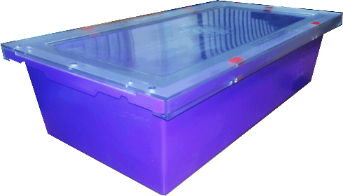
ПРИМЕНЕНИЕ Укрупнённой упаковки (КАССЕТ ) В Учреждениях банка России
ГУ Банка России по г. Санкт-Петербург с 1999
МГТУ Банка России с 2006
ГУ Банка России по Владимирской обл. с 2008
ГУ Банка России по Воронежской обл. с 2013
ГУ Банка России по Ростовской обл. с 2013
ГУ Банка России по Омской обл. с 2013
ГУ Банка России по Хабаровскому краю с 2014
ГУ Банка России по Саратовской обл. с 2014
ГУ Банка России по Рязанской обл. с 2014
6-я Международная конференция
«НАЛИЧНОЕ ДЕНЕЖНОЕ ОБРАЩЕНИЕ: Модели. Стандарты. Тенденции»

Slide 13
Эволюция требований проверки машиночитаемых признаков
2087-У от 06.10.2008
Установлен перечень из 6-ти МЗП
2615-У от 21.04.2011
Проверка ИК на обеих сторонах, магнитного изображения
Октябрь 2013
В некоторых КО отключена функция приема банкнот номиналом 5000 рублей на банкоматах с функцией Cash-in
318-П от 24.04.2008
«ПТС с функцией Cash-in должны быть оснащены детекторами для проверки МЗП».
«Банкноты, выдаваемые КО в упаковке КО, должны быть обработаны на ССМ в проверкой не менее 4-х МЗП».
2783-У от 07.02.2012
«ПТС с функцией рециркуляции должны проверять не менее 4-х МЗП».
«Банкноты, выдаваемые КО, должны быть обработаны на ССМ в проверкой не менее 4-х МЗП».
Начало обращения банкноты 1000 рублей образца 1997 года модификации 2010 года
6-я Международная конференция
«НАЛИЧНОЕ ДЕНЕЖНОЕ ОБРАЩЕНИЕ: Модели. Стандарты. Тенденции»

Slide 14
Выборочная проверка подразделений К.О. в г. Сочи
В 140 подразделениях используются 285 ССМ различных моделей. Из них около 100 или 35% не входят в перечень оборудования, рекомендованного Банком России для применения кредитными организациями.
Около 1/3 протестированных ССМ (из числа входящих в перечень рекомендованного оборудования) не прошли тестирования.
из 50 ССМ модели А 3 ССМ не прошли тестирование
из 35 ССМ модели Б 20 ССМ не прошли тестирование
из 9 ССМ модели В 6 ССМ не прошли тестирование
из 5 ССМ модели Г 5 ССМ не прошли тестирование
из 2 ССМ модели Д 1 ССМ не прошли тестирование
из 1 ССМ модели Е 1 ССМ не прошли тестирование
6-я Международная конференция
«НАЛИЧНОЕ ДЕНЕЖНОЕ ОБРАЩЕНИЕ: Модели. Стандарты. Тенденции»

Slide 15
Вопросы?
Спасибо за внимание!
6-я Международная конференция
«НАЛИЧНОЕ ДЕНЕЖНОЕ ОБРАЩЕНИЕ: Модели. Стандарты. Тенденции»

